Slide 1
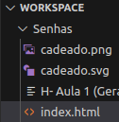
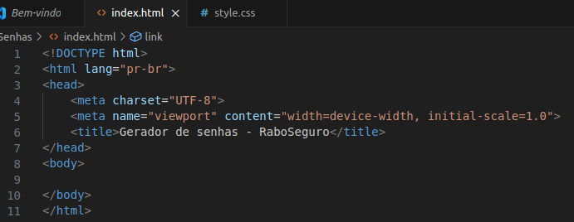
Início:
Começamos baixando o cadeado do figma.
Teria como fazer ele com formas geométricas, mas não é o foco.
Agora fazemos o
Início padrão do
Nosso projeto.

Slide 2
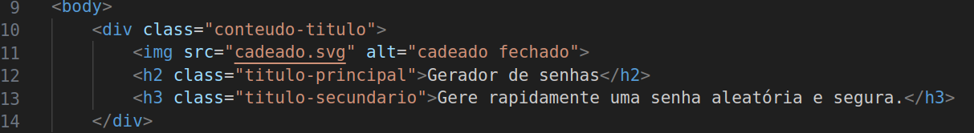

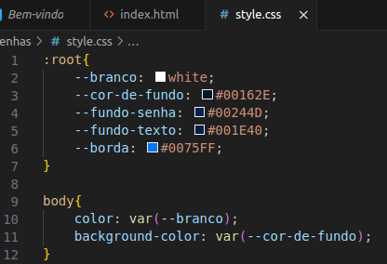
Teste:
Texto

Slide 3

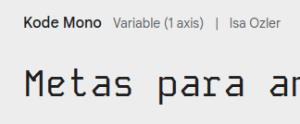

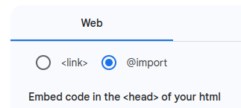

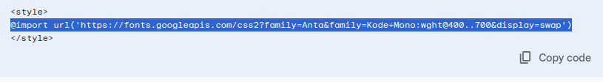
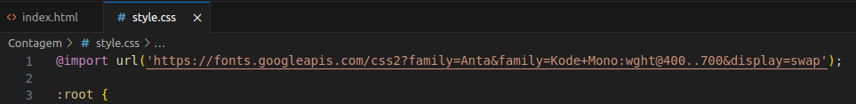
Adicionando fontes:
Encontrem a fonte>peguem o embed
code e copiem a linha do @>
colem no style.css.
Pronto.

Slide 4
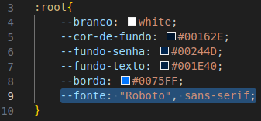

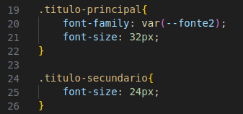
Fonte na variável:
Não vale a pena ter que voltar no
google-fonts toda hora.
Vamos transformar a fonte em uma variável, bem mais fácil.
Podem até usar mais de uma
fonte.
Geralmente se usa o nome da fonte.

Slide 5
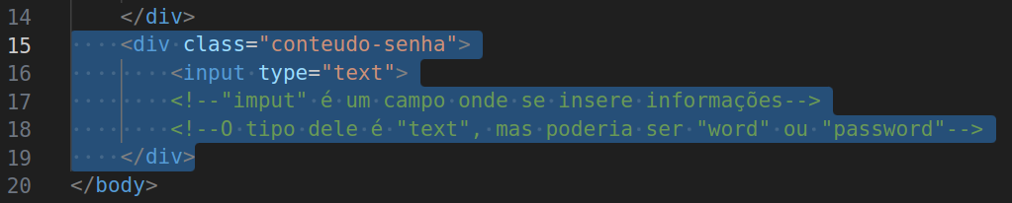
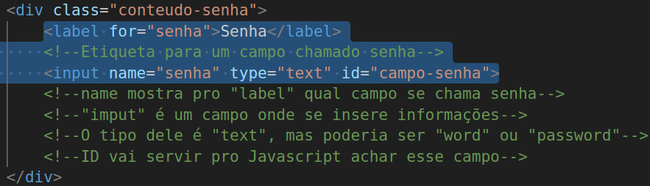
Teste:
Texto

Slide 6
Teste:
Texto

Slide 7
Teste:
Texto

Slide 8
Teste:
Texto

Slide 9
Teste:
Texto

Slide 10
Teste:
Texto

Slide 11
Teste:
Texto

Slide 12
Teste:
Texto

Slide 13
Teste:
Texto

Slide 14
Teste:
Texto

Slide 15
Teste:
Texto

Slide 16
Teste:
Texto

